Slide 1
Внедрения ФГОС в общеобразовательном процессе изобразительной деятельности
ФГОС как средство реализации национальной образовательной инициативы
«Наша новая школа»

Slide 2
А.М. Кондаков
Задача современной образовательной
системы – не напичкать ученика фундаментальными знаниями
(большинство которых никогда не
будет востребовано),
а сформировать навыки
успешной социальной
адаптации, способность
к самообразованию...

Slide 3
Главные задачи современной школы – раскрытие способностей каждого ученика, воспитание порядочного и патриотичного человека, личности, готовой к жизни в высокотехнологичном и конкурентном мире.

Slide 4
Наша новая школа
Культурные особенности
Региональная социокультурная ситуация
Национальные особенности
Гражданская позиция
Муниципальный уровень
? ? ? ?
ОУ
Патриот России
Способность адаптации в современном мире
Проек
ты
Социальный заказ и выбор родителей
Территориальные ( региональные) особенности
Владение современными технологиями

Slide 5
Каков замысел? Деятельностный подход
организация детского самостоятельного и инициативного действия в образовательном процессе
отказ от репродуктивных методов и способов обучения со стороны педагогов
ориентация на различные коллективные формы взаимодействия детей и педагогов как в учебной (урочной и внеурочной), так и внеучебной деятельности

Slide 6
Новая цель образования
Новое содержание образования
Новые средства обучения
ФГОС
Новые цели для учащихся и родителей
Новые технологии обучения
Новые требования к подготовке учителя

Slide 7
Изменение роли участников педагогического процесса
Ученик
Учитель
В традиционной
системе
образовательного
процесса
Получает готовую
информацию
Транслирует
информацию
Осуществляет:
поиск
выбор
анализ
систематизацию и
презентацию
содержания
Организует
деятельность
ученика в
инновационной
образовательной
среде
Новое качество
образования
Новый образовательный
результат
«Компетентности к обновлению
компетенций» и мотивация к обучению
на разных этапах развития личности обучающихся
Notes:
7

Slide 8
Стандарты - социальная конвенциональная норма, общественный договор между семьей, обществом и государством
СЕМЬЯ
Личностная успешность
Социальная успешность
Профессиональная
успешность
ОБЩЕСТВО
Безопасность и здоровье
Свобода и ответственность
Социальная справедливость
Благосостояние
ГОСУДАРСТВО
Национальное единство
Безопасность
Развитие человеческого потенциала
Конкурентоспособность
8

Slide 9
Стандарт как конвенциональная норма,
общественный договор:
ведущий компонент ФГОС – требования к
результатам;
договорные отношения между участниками
образовательного процесса, педагогический
контракт:
вариативность образования;
распределение ответственности за
достижение планируемых результатов

Slide 10
Оценивание в ФГОС
оценивание достигаемых образовательных результатов
оценивание процесса их формирования
оценивание осознанности каждым обучающимся особенностей развития его собственного процесса обучения

Slide 15
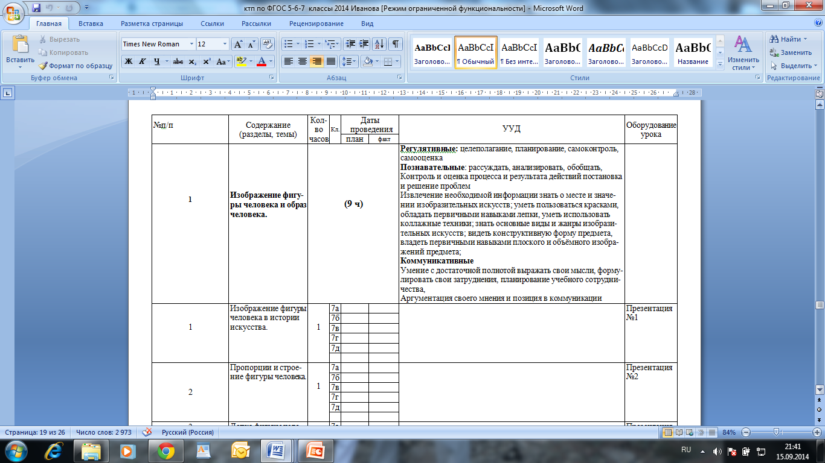

Slide 16
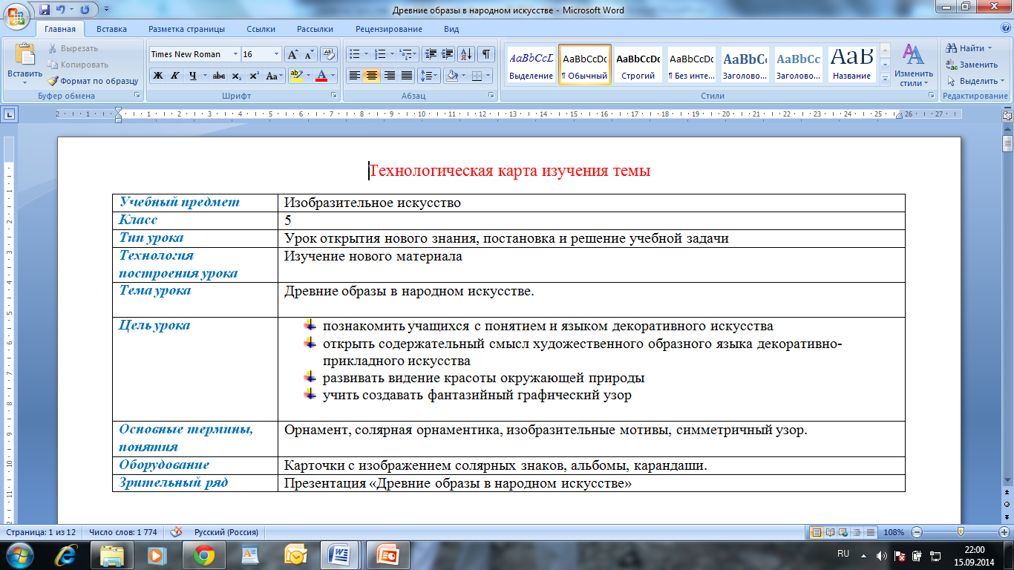

Slide 17
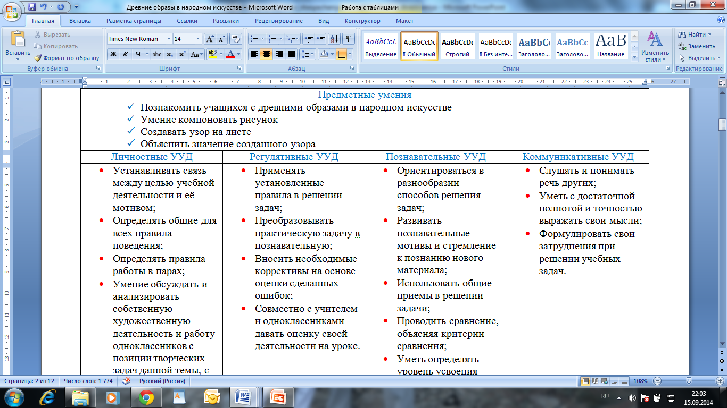

Slide 18
